Slide 1
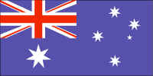
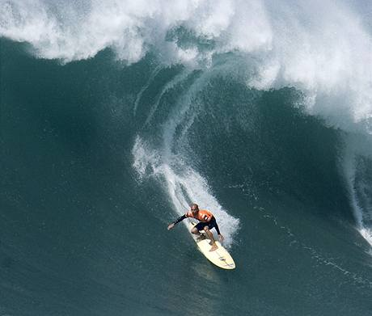
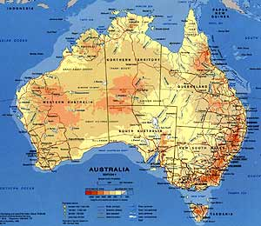
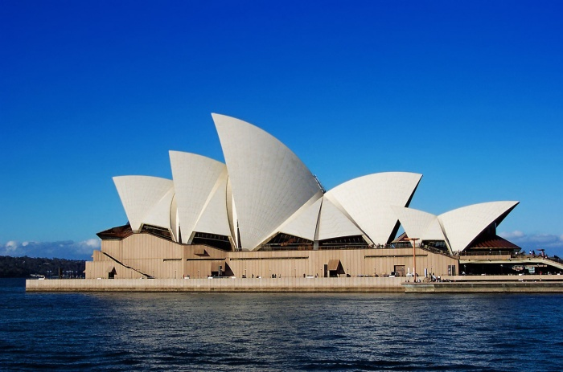
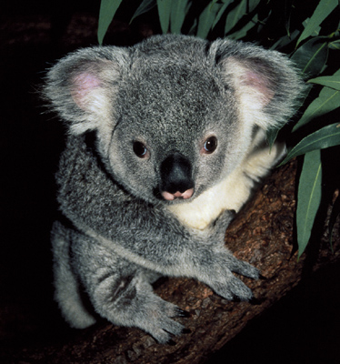
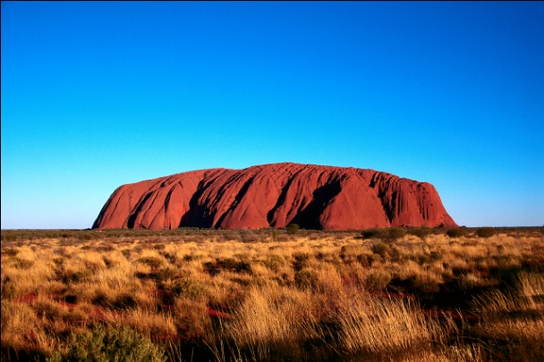
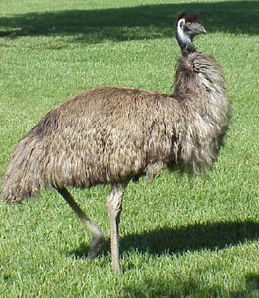
112.1 AUSTRÁLIE
Elektronická učebnice - I. stupeň Základní škola Děčín VI, Na Stráni 879/2 – příspěvková organizace Svět kolem nás
Autor: Mgr. Hana Kopčanová
Notes:
Víte, kdo způsobuje angínu, chřipku, nebo neštovice?

Slide 2
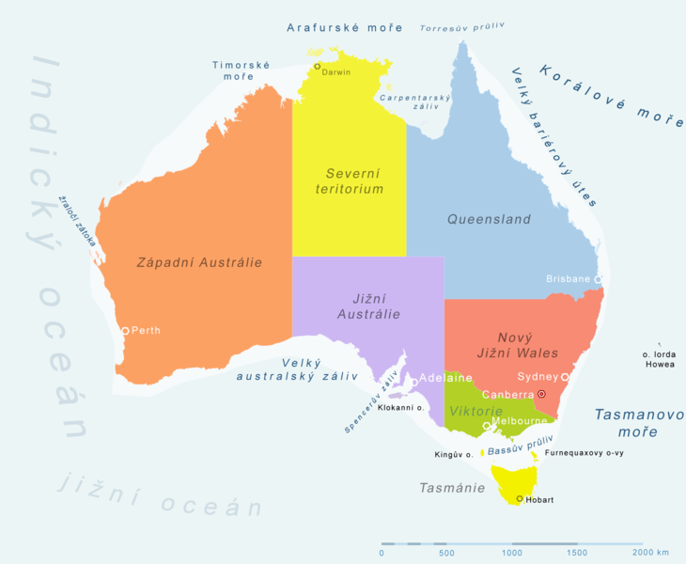
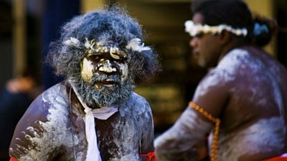
112.2 Co už víš?
Elektronická učebnice - I. stupeň Základní škola Děčín VI, Na Stráni 879/2 – příspěvková organizace Svět kolem nás
Austrálie je jedním ze šesti kontinentů.
Austrálie je zároveň i samostatným státem.
Austrálie je ostrovní stát.
Aboridžinci (Austrálci) – původní obyvatelé Austrálie

Slide 3
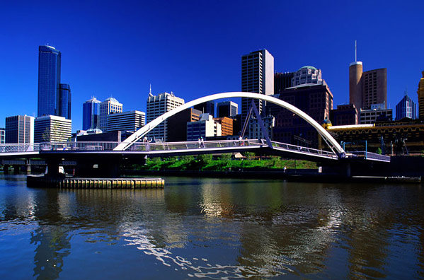
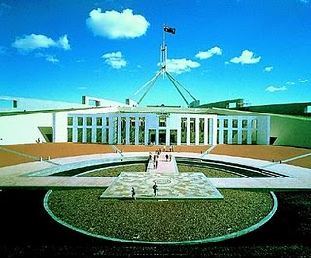
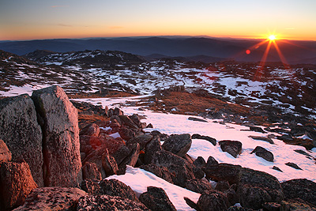
112.3 Jaké si řekneme nové termíny a názvy?
Elektronická učebnice - I. stupeň Základní škola Děčín VI, Na Stráni 879/2 – příspěvková organizace Svět kolem nás
Velké předělové pohoří - pohoří v Austrálii
Mt. Kosciusko - nejvyšší hora Austrálie
Sydney, Melbourne - velká města Austrálie
Canberra - hlavní město Austrálie
kolonie - hospodářsky, politicky závislé území na jiném státu
Canberra
Melbourne
Velké předělové pohoří, Mt. Kosciusko

Slide 4
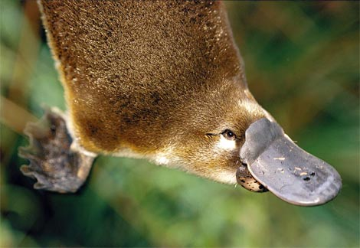
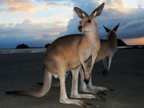
112.4 Co si řekneme nového?
Elektronická učebnice - I. stupeň Základní škola Děčín VI, Na Stráni 879/2 – příspěvková organizace Svět kolem nás
ptakopysk podivný
Austrálie leží v jižní části východní polokoule.
Austrálii omývá Indický a Tichý oceán.
Austrálie je bývalá kolonie Velké Británie, proto je zde úředním jazykem angličtina.
Hlavním městem je Canberra, největším městem je však Sydney.
Austrálie je nejsušším kontinentem, převažují zde pouště. Řeky hodně vysychají. Největší řekou je Darling a Murray. Pouze na východě se rozprostírá Velké předělové pohoří.
Austrálie je vyspělý průmyslový a zemědělský stát, má velké zásoby nerostných surovin. Těží se zde suroviny od vzácných kovů po ropu. Významný je chov ovcí.
V Austrálii žijí živočichové a rostliny, které nenajdeme jinde na světě. Mezi vzácné druhy patří eukalyptus, ptakopysk, koala, klokani, emu aj. .
klokani
Opera House, Sydney

Slide 5
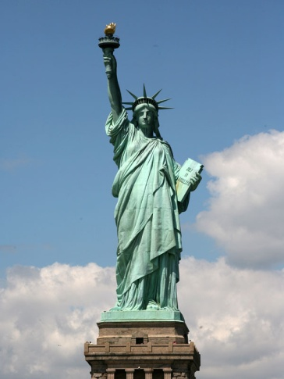
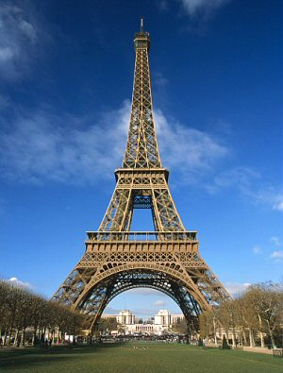
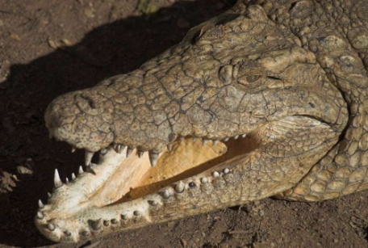
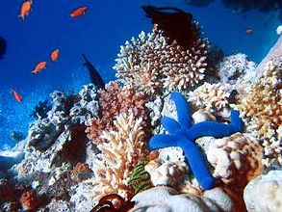
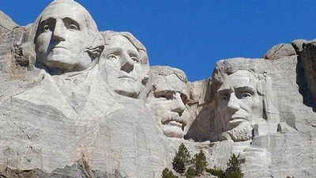
112.5 Procvičení a příklady
Elektronická učebnice - I. stupeň Základní škola Děčín VI, Na Stráni 879/2 – příspěvková organizace Svět kolem nás
Vyškrtni obrázky, které nepatří do Austrálie.

Slide 6
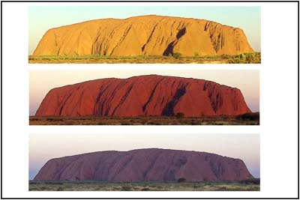
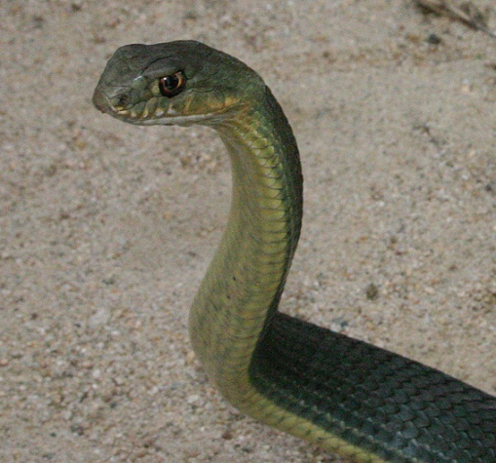
112.6 Něco navíc pro šikovné
Elektronická učebnice - I. stupeň Základní škola Děčín VI, Na Stráni 879/2 – příspěvková organizace Svět kolem nás
Víte, že…?
V Austrálii žije 8 z 10 nejjedovatějších hadů světa.
Opera House v Sydney připomíná svým tvarem plachetnici vyplouvající z přístavu. Je považována za symbol Austrálie.
Uluru (Ayers rock) je nejobjemnější monolit na světě, který leží ve středu Austrálie. Zajímavostí je, že během dne několikrát změní barvu.
Sousední státem Austrálie je proslulý Nový Zéland, který inspiruje filmaře svou nedotčenou přírodou. Natáčel se zde např. Pán Prstenů.
Velký korálový útes na severu australského pobřeží je největší korálový útes světa a ráj potápěčů.
Původní obyvatelé Austrálie se nazývají Aboridžinci a obývají ostrov více jak 20 000 let. Staré skalní rytiny patří k nejstarším památkám skalního umění na světě.

Slide 7
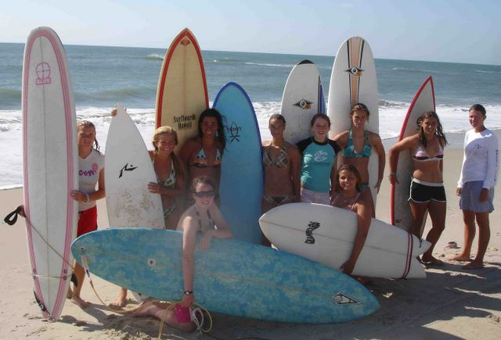
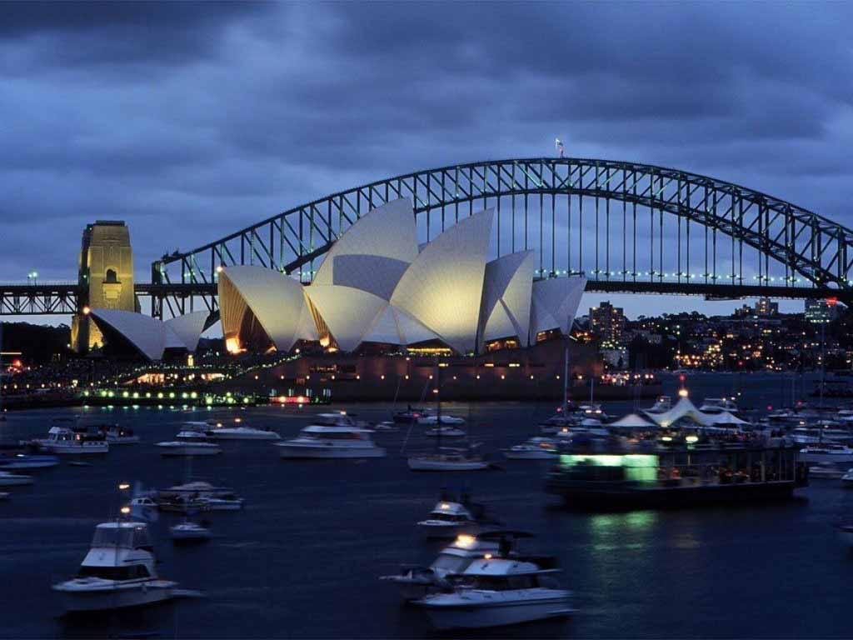
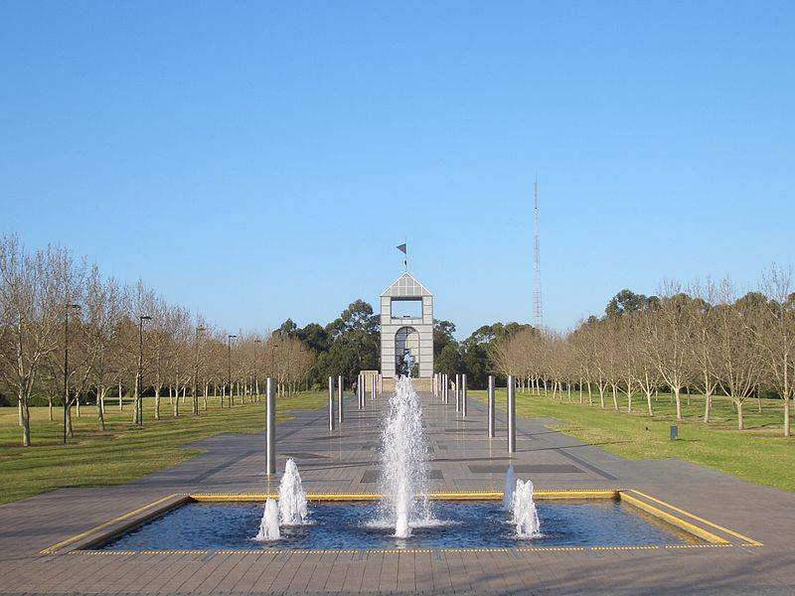
112.7 Sydney
Elektronická učebnice - I. stupeň Základní škola Děčín VI, Na Stráni 879/2 – příspěvková organizace Svět kolem nás
Sydney is the largest and most populous city in Australia. Sydney is on the south-east coast.
The population is 4,5 million.
Sydney is a world city of politics, culture and science. There are a lot of museums, universities, galleries, theatres, cinemas, sport´s events – for example the races of F1, the Sydney 2000 Summer Olympic Games .
Famous is the Opera House. There are a lot of beaches, surfers and parks.
Vocabulary:
populous- lidnatý
south-east coast- jihovýchodní pobřeží
population- obyvatelstvo
science- věda
races- závody
Summer Olympic Games- letní olympijské hry
surfers- surfaři

Slide 8
112.8 Test znalostí
Elektronická učebnice - I. stupeň Základní škola Děčín VI, Na Stráni 879/2 – příspěvková organizace Svět kolem nás
Největší město Austrálie se nazývá: Canberra Melbourne Sydney Děčín | Jak se jmenuje nejobjemnější monolit na světě, který leží v Austrálii? Uluru Grand Canyon Darling Utah
Austrálie je ….. kontinentem. největším nejsušším nejhezčím nejobývanějším | Kterého z živočichů nenajdeme v Austrálii? hada klokana krokodýla slona
Správné odpovědi:
c
b
a
d
Test na známku

Slide 9
112.9 Použité zdroje, citace
Elektronická učebnice - I. stupeň Základní škola Děčín VI, Na Stráni 879/2 – příspěvková organizace Svět kolem nás
Místo, kde žijeme, I. Smolová, Z. Szczyrba, učebnice pro 4. a 5. ročník ZŠ, nakladatelství Prodos
http://files.cestujeme-po-svete.webnode.cz/200000002-8fb6090afe/australia_map2.jpg
http://cache2.allpostersimages.com/p/LRG/20/2097/6GP2D00Z/plakaty/groenhout-christopher-opera-house-and-sydney-harbour-bridge-with-crowded-harbour-on-new-years-eve-sydney-australia.jpg
http://ecomstation.ru/pic/articles/sydney2000.gif
http://nd05.jxs.cz/822/223/cf9a7f5138_82392636_o2.jpg
http://nd01.jxs.cz/592/120/0499a697b5_20931341_o2.jpg
http://aa.ecn.cz/img_upload/e6ffb6c50bc1424ab10ecf09e063cd63/albums/userpics/10004/Blue_Linckia_Starfish.JPG
http://beautifulplacestovisit.com/wp-content/uploads/2010/06/Uluru_Ayers_Rock_Alice_Springs_Australia111.jpg
http://www.australie.nase-cesty.cz/sites/4e9c76a40a71375e350022c7/assets/4e9c7ac20a71375e35002399/kam_v_australii_krokodyl-1000.jpg
http://nd01.jxs.cz/156/338/0fb0ef2c3d_27470569_o2.jpg
http://www.usa24.cz/wp-content/gallery/socha-svobody/socha-svobody-3.jpg
http://upload.wikimedia.org/wikipedia/commons/1/10/Mount_Rushmore_National_Memorial.jpg
http://upload.wikimedia.org/wikipedia/commons/0/08/Sydney_Opera_House_Sails_edit02.jpg
http://images.nationalgeographic.com/wpf/media-live/photos/000/006/cache/platypus_662_600x450.jpg
http://www.iicmelbourne.esteri.it/NR/rdonlyres/3B6478D9-0B30-4EDB-91F6-E27BAED01651/91960/beautiful_city_of_melbourne1.jpg
http://trialx.com/curetalk/wp-content/blogs.dir/7/files/2011/05/cities/Canberra-3.jpg
http://ih0.redbubble.net/image.5110473.9236/flat,550x550,075,f.jpg
http://animaldiscoveryonline.com/animal-pictures/emu-2.jpg
http://media.novinky.cz/012/170121-original1-8bu1k.jpg

Slide 10
Elektronická učebnice - I. stupeň Základní škola Děčín VI, Na Stráni 879/2 – příspěvková organizace Svět kolem nás
112.10 Anotace
Autor | Mgr. Hana Kopčanová
Období | 02 - 06/2011
Ročník | 5. ročník
Klíčová slova | Austrálie, pohoří, řeky, města, kolonie
Anotace | Prezentace popisující přírodní podmínky Austrálie

